Slide 1
СВЕТОДИОДЫ
Светодио́д или светоизлучающий диод (СД, СИД, LED англ. Light-emitting diode) — полупроводниковый прибор с электронно-дырочным переходом или контактом металл-полупроводник, создающий оптическое излучение при пропускании через него электрического тока.

Slide 2
ИСТОРИЯ
1907- первое сообщение об излучении света твердотельным диодом (Генри Раунд);
1962 – первый практически применимый светодиод , работающий в световом (красном ) диапазоне (Нил Холоньяк);
1972 – первый желтый светодиод (Джордж Крафорд) улучшил яркость красных светодиодов в 10 раз;
1976 - первый в мире высокоэффективный светодиод высокой яркости для телекоммуникационных применений (Т.Пирсол ) на полупроводниковых материалах, специально адаптированных к передачам через оптические волокна.

Slide 3
По характеристике излучения
Светодиоды с излучением в видимой части спектра
Светодиоды с излучением в инфракрасной части спектра

Slide 4
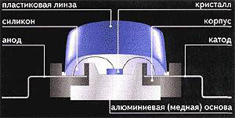
Строение светодиода

Slide 5
Преимущества светодиода
Экономичность: светодиоды долговечны; время работы светодиодов достигает 100000 часов; затраты светодиодов снижены на 87% по сравнению с лампами накаливания
Удобно: светодиоды редко нужно заменять; в схемах из большого количества светодиодов пару рабочих светодиодов не влияют на остальные
Надежно: светодиоды более воспринимаемы с дальнего расстояния; более устойчивы к механическим повреждениям; для светодиодов не нужно большого напряжения, яркость светодиодов легко контролируется подачей напряжения; светодиоды устойчивы к изменению температуры.

Slide 6
Преимущества светодиода
Красиво: светодиоды имеют практически неограниченный спектр излучения.
Представительно: светодиодные модули необычайно компактны. Различные сувениры, миниатюрные стенды и компактные табло, украшенные светодиодной символикой компании, смотрятся на удивление выразительно и необычно.

Slide 7
Недостатки светодиода
Поверхностный взгляд на использование светодиодов сразу отмечает их высокую стоимость - главный недостаток по сравнению с лампами накаливания и неоновыми трубками различных типов.
Также недостатком при использовании светодиодов в конструировании объемных букв средних и крупных размеров можно считать их миниатюрность, из-за которой требуется объединять многочисленные отдельные светодиоды в группы. Чтобы обеспечить яркий и красочный свет, мгновенно привлекающий внимание, требуется большое количество светодиодов.

Slide 8
Структура светодиода
λ
λ
p
+
-
-
+
-
-
А
+
-
К
+
+
+
-
n
+
+
+
-
RH
+
-

Slide 9
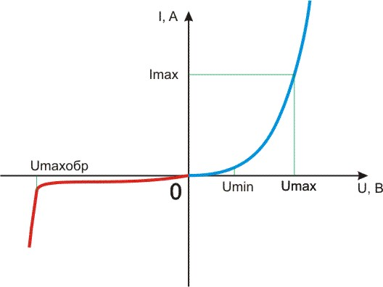
ВАХ светодиода
Диапазон питающих напряжений между Umin и Umax называется "рабочей" зоной, так как именно здесь обеспечивается работа светодиода.

Slide 10
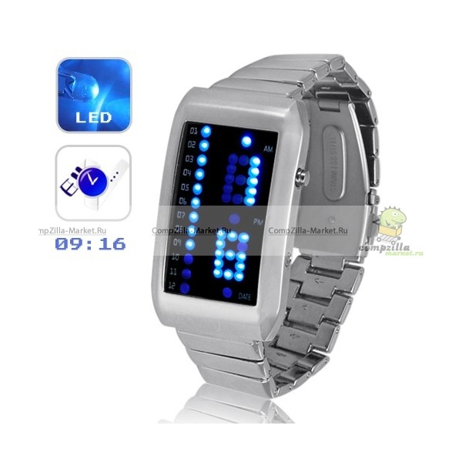
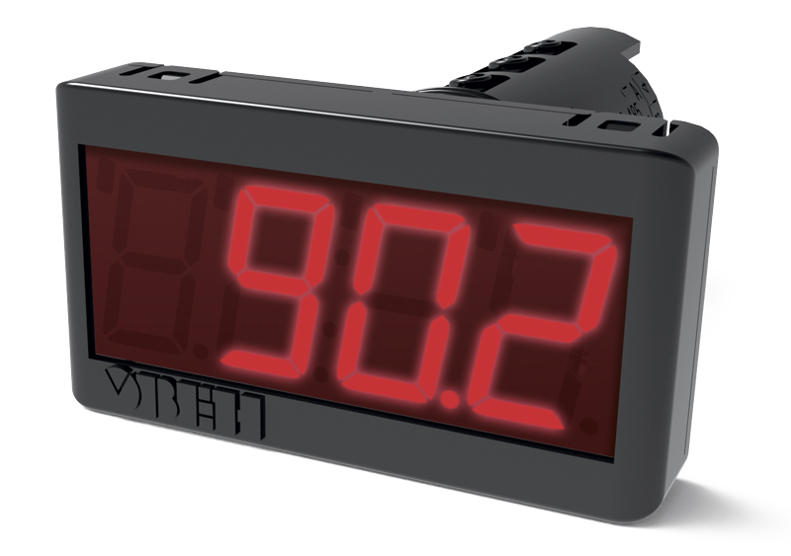
ПРИМЕНЕНИЕ СВЕТОДИОДОВ
В качестве индикаторов - как в виде одиночных светодиодов (например, индикатор включения на панели прибора), так и в виде цифрового или буквенно-цифрового табло (например, цифры на часах)

Slide 11
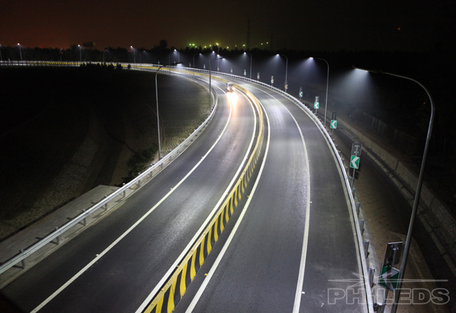
ПРИМЕНЕНИЕ СВЕТОДИОДОВ
В уличном, промышленном, бытовом освещении

Slide 12
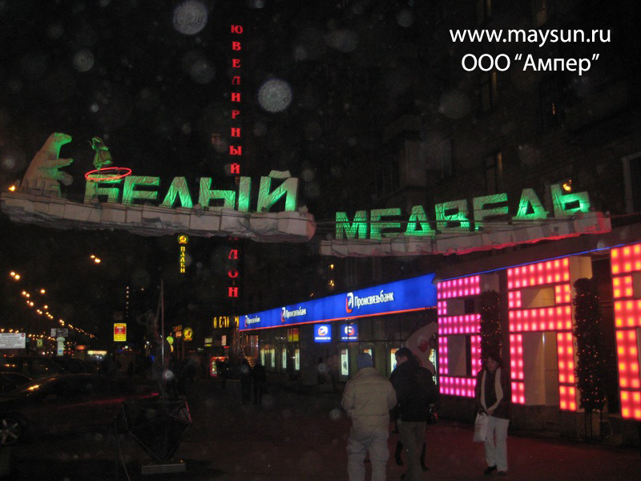
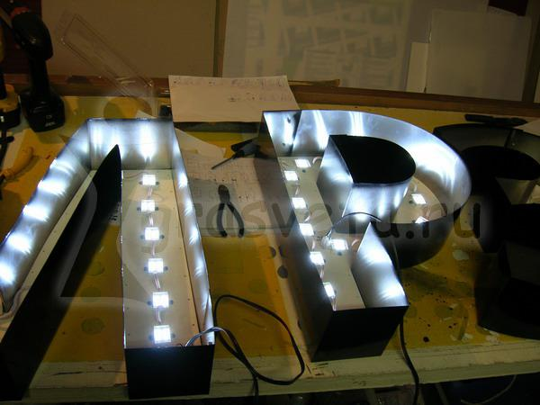
ПРИМЕНЕНИЕ СВЕТОДИОДОВ
Массив светодиодов используется в больших уличных экранах, в бегущих строках. Такие массивы часто называют светодиодными кластерами или просто кластерами

Slide 13
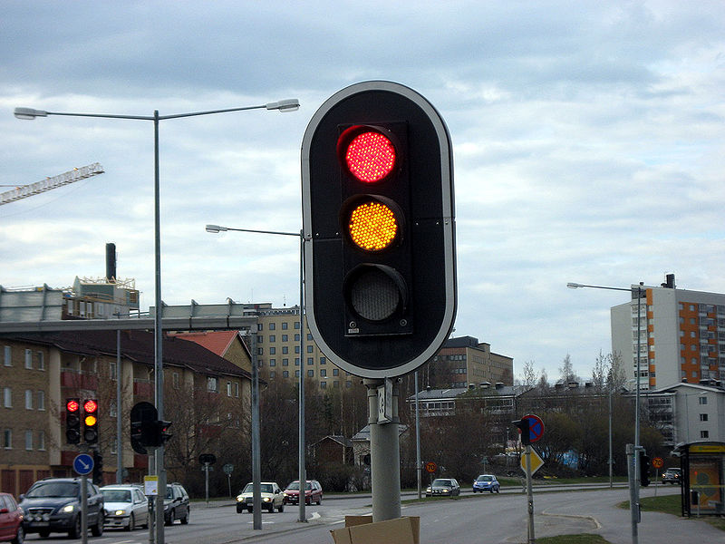
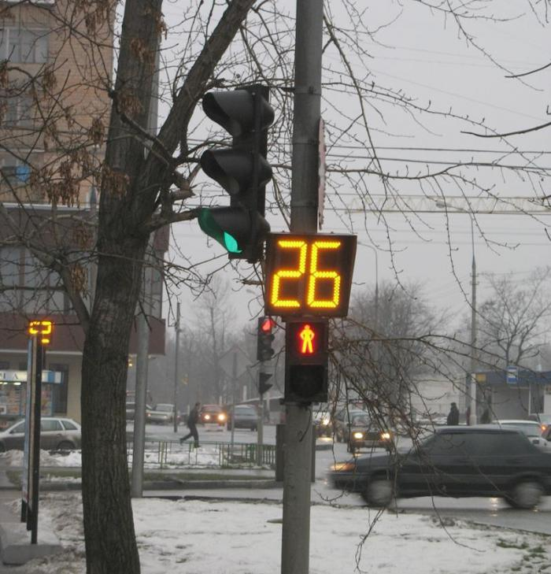
ПРИМЕНЕНИЕ СВЕТОДИОДОВ
Мощные светодиоды используются как источник света в фонарях и светофорах

Slide 14
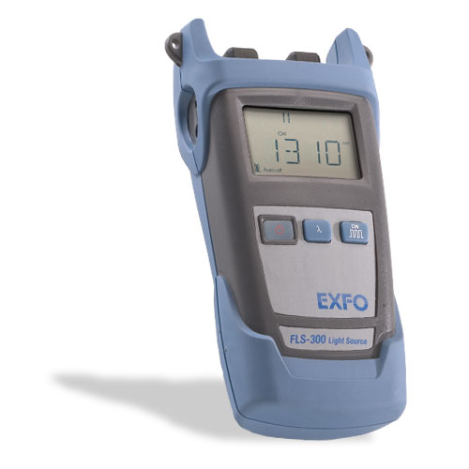
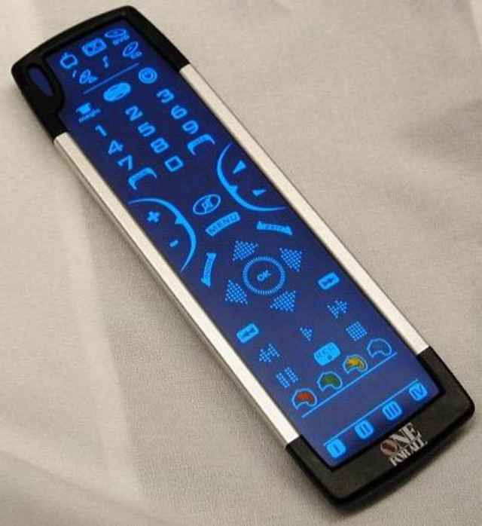
ПРИМЕНЕНИЕ СВЕТОДИОДОВ
Светодиоды используются в качестве источников модулированного оптического излучения (передача сигнала по оптоволокну, пульты ДУ, светотелефоны, интернет[10])

Slide 15
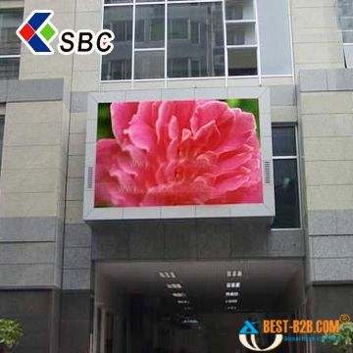
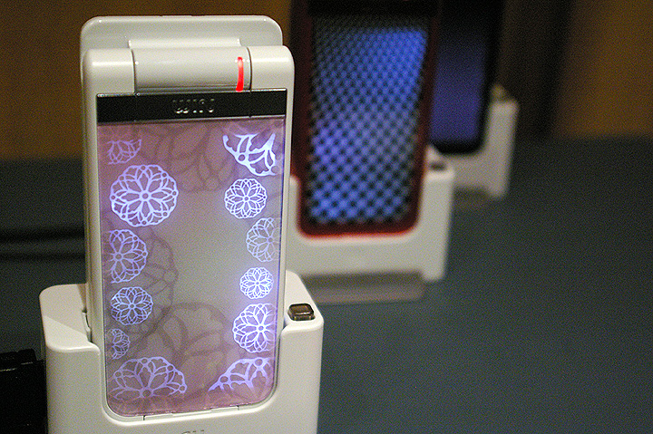
ПРИМЕНЕНИЕ СВЕТОДИОДОВ
В подсветке ЖК-экранов (мобильные телефоны, мониторы, телевизоры и т. д.)

Slide 16
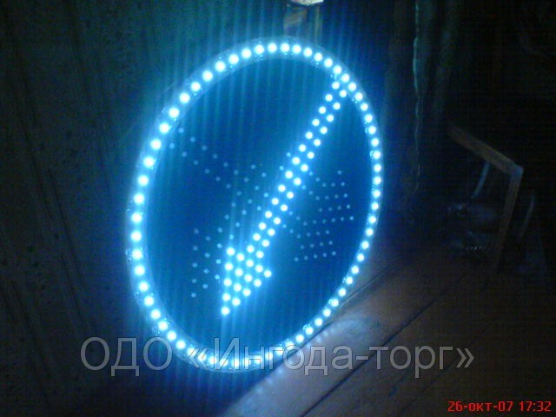
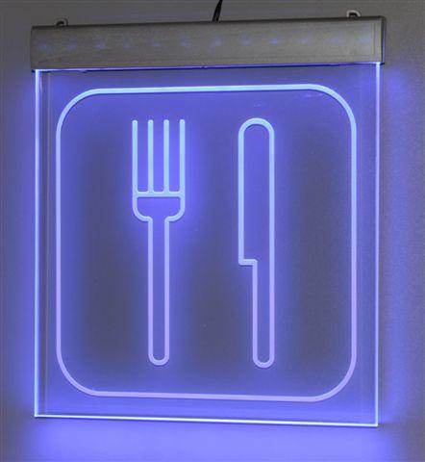
ПРИМЕНЕНИЕ СВЕТОДИОДОВ
В светодиодных дорожных знаках

